Slide 1
Web 系统测试
3.8 Web安全测试—Intruder

Slide 2
目 录
什么是Intruder
Intruder怎样使用

Slide 3
什么是Intruder
Intruder:入侵
工作原理：
在原始请求数据的基础上，通过修改各种原始请求数据的基础上，通过修改各种请求参数，以获取不同的请求应答。每一次请求中，Intruder通常会携带一个或多个有效载荷（Payload），在不同位置进行攻击重放，通过应答数据的比对分析来获得需要的特征数据

Slide 4
Intruder应用场景
标识符枚举Web应用程序经常使用标识符来引用用户、账户、资产等数据信息
在特定场景提取有用的数据
模糊测试输入型漏洞
SQL注入
跨站点脚本
文件路径遍历

Slide 5
Intruder使用步骤
正常启动，完成代理设置
关闭代理拦截功能
进入历史日志（History）子选项卡,查找可能存在问题的请求日志，并通过右击菜单，发送到Intruder

Slide 6
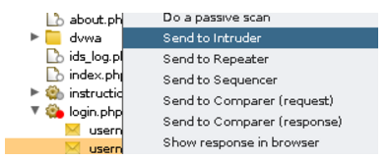
Intruder使用
在使用爆破的时候会用到Intruder，在Target页面对目标右键发送到Intruder

Slide 7
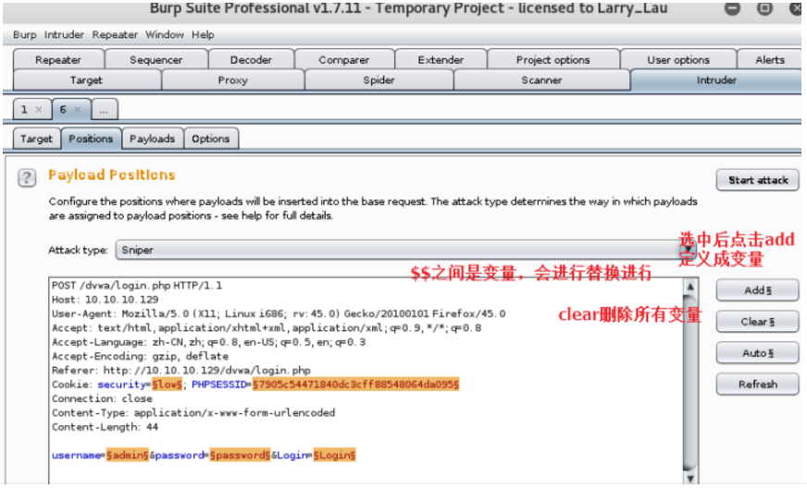
Intruder使用
在Intruder模块中查看：第一步：首先要选择使用Intruder的位置以及攻击类型（Attack type）：

Slide 8
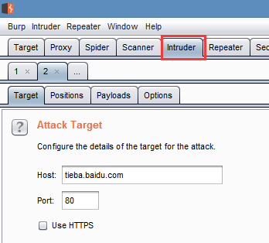
Intruder使用
攻击目标设置

Slide 9
Intruder使用
Payload类型与处理
Simple list 简单列表
通过配置一个字符串列表作为payload，也可以手工添加字符串列表或从文件加载字符串列表。可以是XSS脚本，CGI脚本，SQL注入脚本，数字，大、小写字母，用户名、密码、表单域的字段名、IIS文件名和目录名等

Slide 10
Intruder使用
Payload类型与处理
Runtimefile 指定文件
选择一个文件
运行时，Burp Intruder将读取文件的每一行作为一个Payload

Slide 11
Intruder使用
Payload类型与处理
Custom iterator 自定义迭代器
共有8个占位，每个占位可以指定简单列表的payload类型，然后根据占位的多少， 与每一个简单列表的Payload进行笛卡尔积，生成最终的Payload列表

Slide 12
Question

